Slide 1
url: https://www.pistacchissimo.it/
link cliccabile: clicca qui per il sito

Slide 2
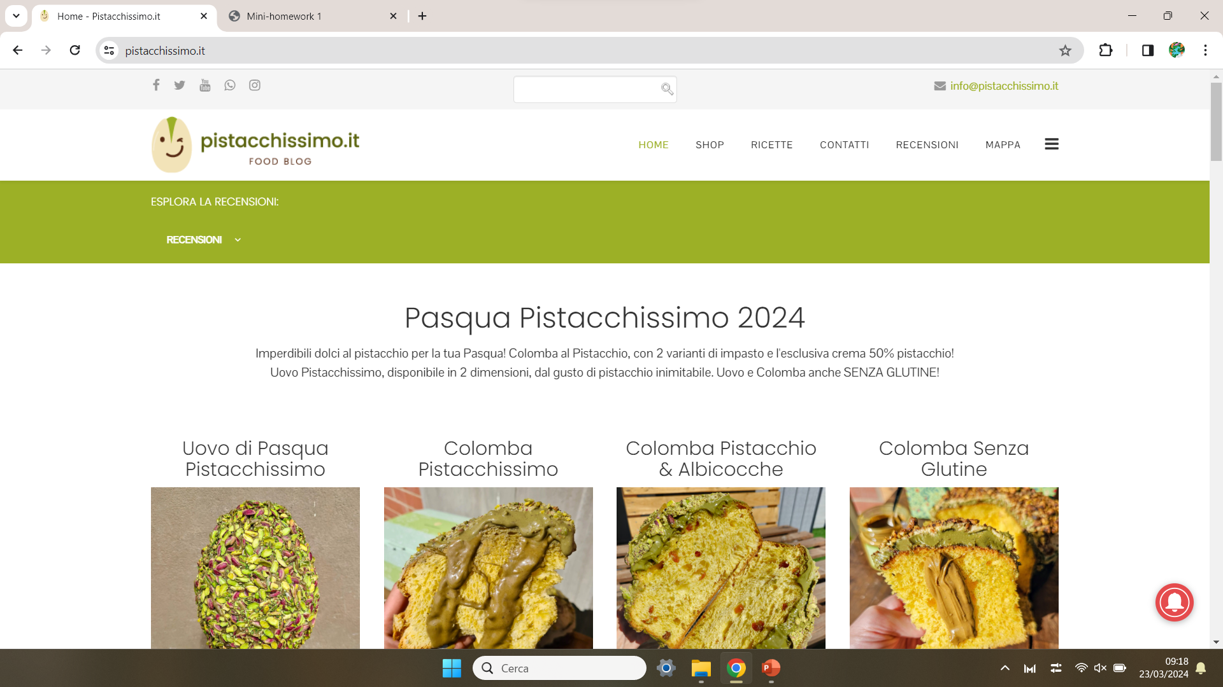
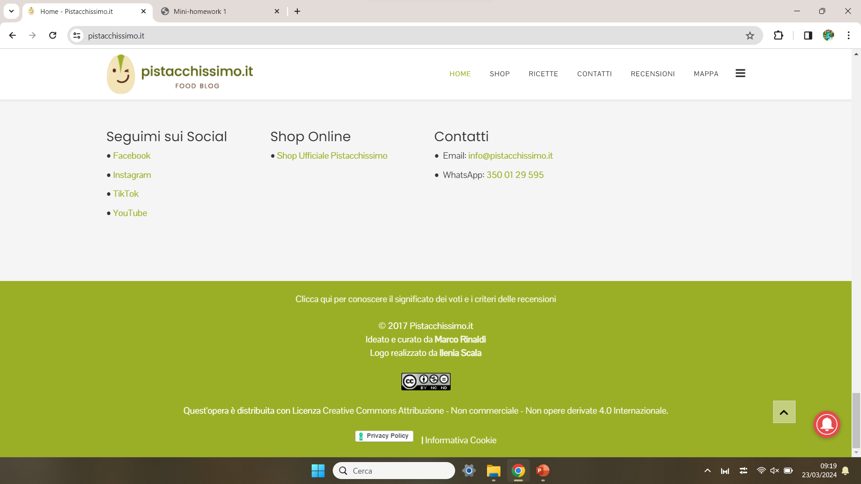
E’ stato cambiato il footer in modo da rispettare le specifiche riguardo lo sfondo

